Slide 1
Автоматическая обработка естественного языка
Введение
Задачи АОТ. Этапы обработки

Slide 2
Общий взгляд на задачи компьютерной лингвистики
Инженерная компьютерная лингвистика
междисциплинарная область, в задачи которой входит автоматический анализ текстов: автоматическая обработка ЕЯ
Инструментальная компьютерная лингвистика.
компьютерные технологии для обработки текстов, для представления лингвистических данных
(корпуса, лингвистические ресурсы, парсеры).
Теоретическая компьютерная лингвистика (вычислительная лингвистика):
применение математических (формальных) моделей к описанию естественного языка, моделирование функционирования языка с использованием формального аппарата.

Slide 3
Компьютерная лингвистика 3
Язык:
две стороны
план выражения – план содержания
Приложения:
автоматическая обработка плана выражения
автоматическая обработка «контента»

Slide 4
Компьютерная лингвистика 3 Основные задачи анализа контента
Обработка коллекций текстов:
Группировка текстов / разделение текстов / похожие тексты
Задачи анализа контента:
Найти тексты, похожие по смыслу, стилю, тематике
Анализ текста:
Извлечение/выделение фрагментов текста; извлечение онтологических элементов (элементов знаний); преобразование неструктурированных данных в структурированные
Задача анализа контента:
Извлечение информации определенного типа из текста

Slide 5
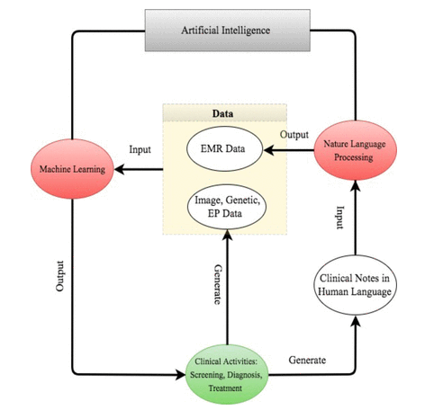
Структурированные данные могут быть обработаны
Структурированные данные встраиваются в другие процессы (и это AI)
Notes:
Далее можно применять различные методы анализа данных и строить разные предсказания на основе огромных коллекций текстов, в том числе используя уже расклассифицированы и сгруппированы в кластеры

Slide 6
Основные задачи анализа контента
Обработка коллекций текстов:
Группировка текстов / разделение текстов
Задачи:
найти тексты, похожие по смыслу, стилю, тематике
Задачи обработки текстов:
найти тексты, похожие на некоторый текст (например, на запрос пользователя) – информационный поиск;
собрать похожие тексты в одну группу - новостная агрегация, удаление дублей – кластеризация текстов
«рассортировать» тексты по группам – рубрикация текстов, классификация по стилям, распознавание спама

Slide 7
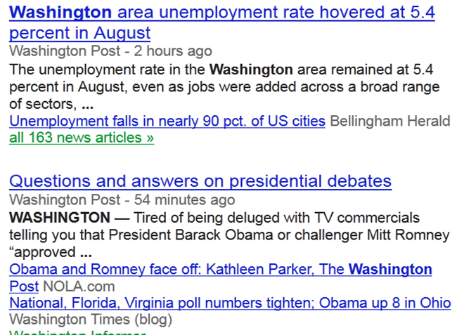
Обработка текстовых коллекций
Информационный поиск
Notes:
Текст - объект, признаки, найти объект близкий другому (тексту запроса). Как понять, что документ больше или меньше похож (случайно в тексте встретилось слово из запроса или оно определяет тему текста)

Slide 8
Обработка коллекция документов
Основная модель:
Модель “информационного поиска”
Основные допущения:
текст – объект – признаки - «мешок» слов (bag of words)
каждое слово появляется в тексте независимо от другого
Текст – точка (вектор) в n-мерном пространстве
Каждое измерение задается словом, которое есть в каком-нибудь тексте коллекции документов
Близкие тексты имеют похожий набор слов
Если текст – это вектор, то можно измерить расстояние между двумя текстами

Slide 9
Обработка коллекция документов
Основная модель:
модель “информационного поиска”
Основные допущения:
текст – «мешок слов» (bag of words)
каждое слово появляется в тексте независимо от другого -> вероятность увидеть слово Х в тексте не зависит от вероятности увидеть слово Y
Ворон к ворону летит, ворон ворону кричит

Slide 10
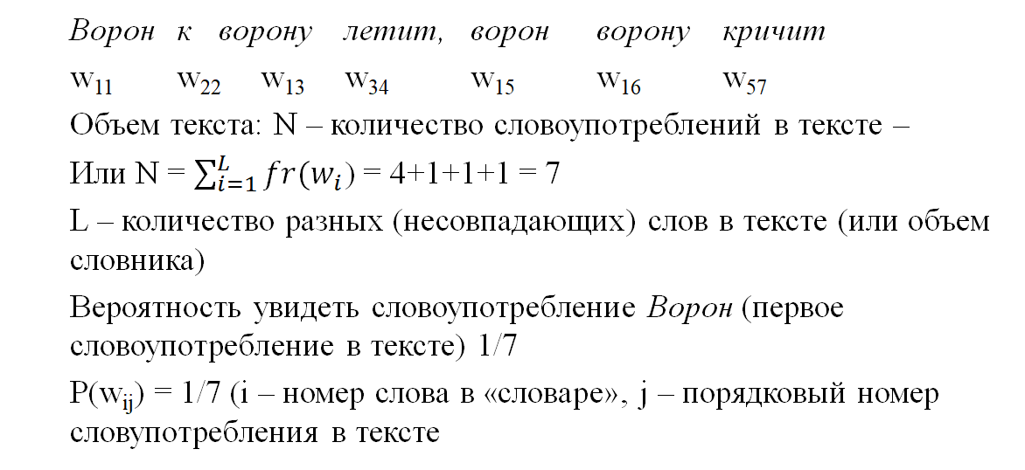
Обработка коллекция документов

Slide 11
Обработка коллекция документов
Ворон к ворону летит, ворон ворону кричит
w₁₁ w₂₂ w₁₃ w₃₄ w₁₅ w₁₆ w₅₇
Вероятность увидеть слово ворон (лексему)
P(w_{.i} ) = Fr(w_{.i} ) / N = 4/7
Дисклеймер к модели «мешок» слов:
событие ‘появление в тексте слово лететь’ не совсем независимо от события ‘появление в тексте слова ворон’

Slide 12
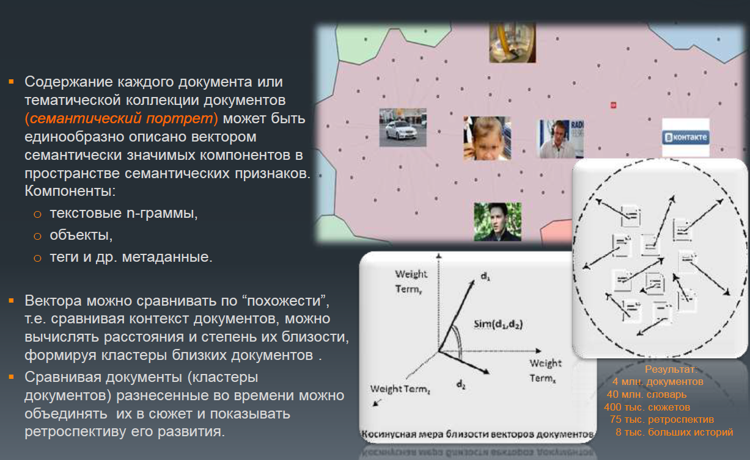
Обработка коллекция документов

Slide 13
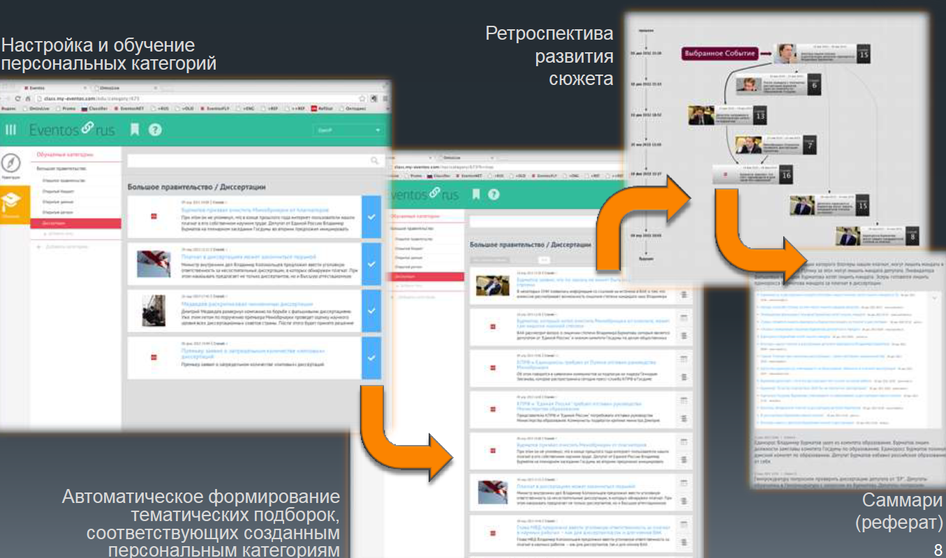
Обработка коллекция документов

Slide 14
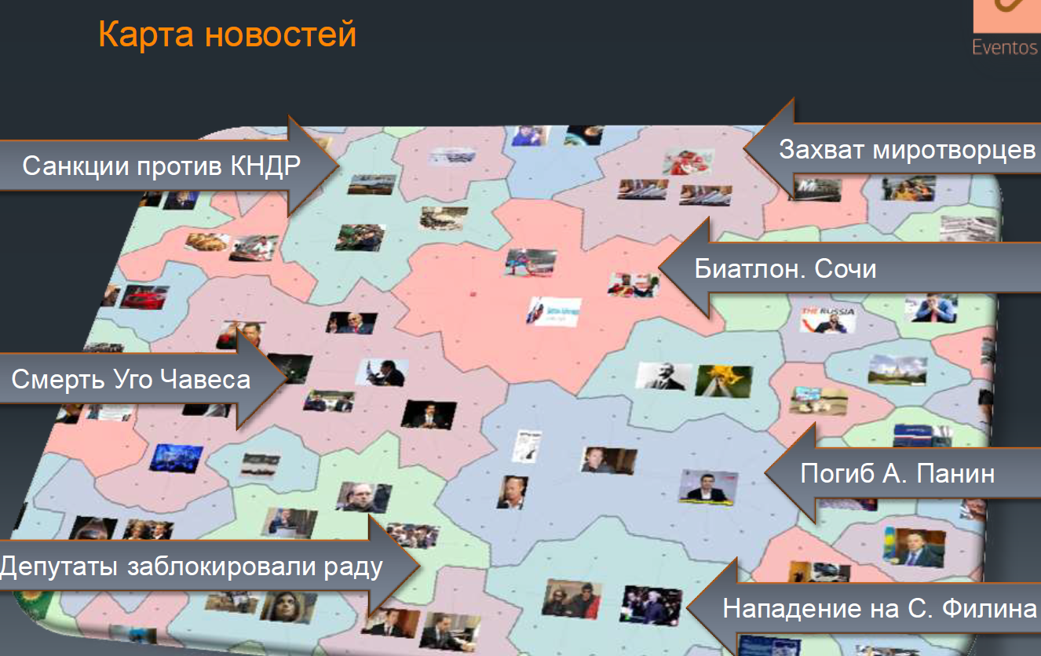
Обработка коллекция документов

Slide 15
Основные задачи анализа контента
Анализ текста:
Извлечение/выделение фрагментов текста; извлечение онтологических элементов (элементов знаний); преобразование неструктурированных данных в структурированные
Задачи извлечения информации из текста (Information extraction):
Извлечение событий, их участников, места, времени, последовательности событий, отношений (Named Entities Recognition (Instances Extraction), relation extraction, fact extraction)
Извлечение онтологических знаний (knowledge extraction)
Notes:
knowledge extraction – заранее неизвестно, какие события или онтологические элементы нужно извлекать: построить онтологию некоторой предметной области по корпусу текстов, найти, какие типы отношений бывают между сущностями определенных классов (например, востребовано в bionlp)

Slide 16
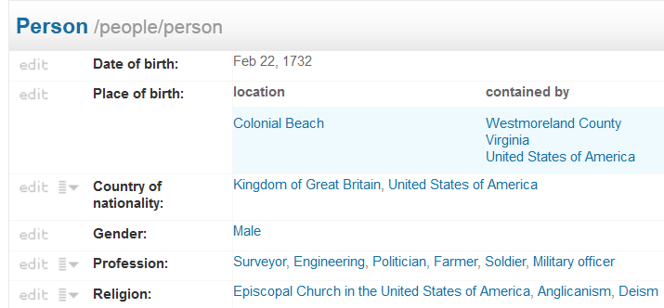
Извлечение информации из текста
George Washington (February 22, 1732 – December 14, 1799), was one of the Founding Fathers of the United States, serving as the commander-in-chief of the Continental Army during the American Revolutionary War and later as the new republic's first President. He also presided over the convention that drafted the Constitution. Washington, D.C., the capital of the United States, is named for him, as is the State of Washington on the nation's Pacific Coast.

Slide 17
Извлечение информации из текста
George Washington (February 22, 1732 – December 14, 1799), was one of the Founding Fathers of the United States, serving as the commander-in-chief of the Continental Army during the American Revolutionary War and later as the new republic's first President. He also presided over the convention that drafted the Constitution. Washington, D.C., the capital of the United States, is named for him, as is the State of Washington on the nation's Pacific Coast.
http://www.freebase.com/

Slide 18
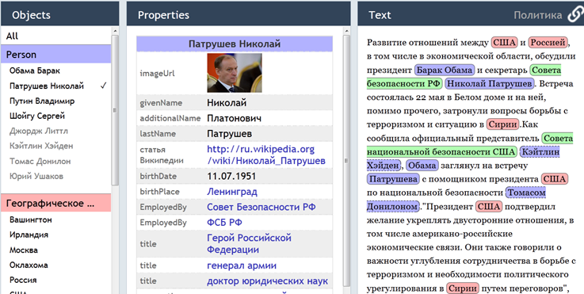
Извлечение информации из текста

Slide 19
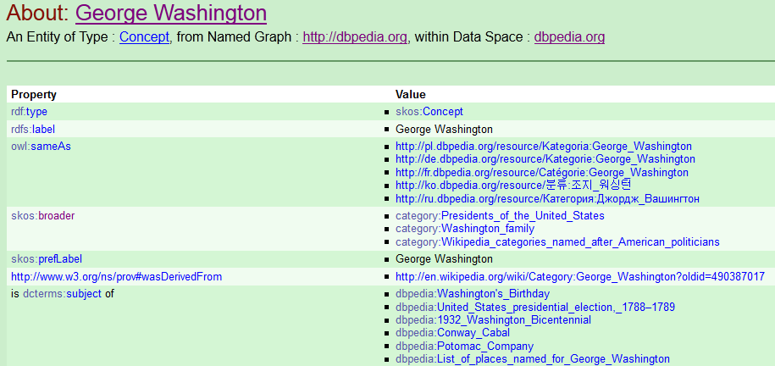
Извлечение информации из текста:
онтология DBPedia
Тексты бывают разные

Slide 20
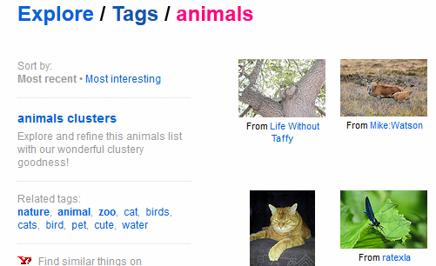
Извлечение информации из текста
Тексты бывают разные
Подписи под фотографиями:
http://www.flickr.com/photos/tags/animals/
Как должны быть устроены ярлыки, чтобы можно было найти фотографии по одной теме?

Slide 21
Актуальные направления: анализ социальных сетей
большие данные, огромная заложенная ценность
новый, нестандартный языковой материал (code switching, hate speech, языковая креативность)
приватность личных данных - палка о двух концах

Slide 22
Актуальные направления
Распознавание состояния участников коммуникации (Speakers states)
анализ тональности
степень уверенности
часто объединяется с анализом социальных медиа

Slide 23
Некоторые неудобные свойства языка
Неоднозначность:
одно языковое выражение – разные смыслы
ключ, партия, встретил Петрова vs. Петрова сказала
Такие типы стали есть в цехе
Teacher strikes idle kids
(могут быть необходимы знания о мире для разрешения неоднозначности)
Несимметричность: разные способы выразить некоторый смысл в разных языках (лексика, грамматика). Существуют обязательные для выражения смыслы, необязательные в другом языке

Slide 24
Некоторые неудобные свойства языка
Избыточность (вариативность): множественность способов выражения одного смысла (смысл – как инвариант синонимических преобразований).
Конвенциональность: часто правильным и даже единственно возможным способом выражения некоторого смысла является лишь один из теоретически возможных (терминология, культурные ритуалы).
Эллиптичность: в языке действует множество умолчаний. Понимание требует восстановления опущенной информации.
Непрозрачность: язык активно использует сложные средства референции (указания на объекты в описываемом мире).

Slide 25
Некоторые неудобные свойства языка
нет взаимно-однозначного соответствия между формой и значением (полисемия и синонимия на всех уровнях)
многие языковые явления редки, не поддаются оцениванию при помощи стандартных статистических процедур; многие «события» остаются «не видны» в модели
язык использует стратегии «по умолчанию»: не все смыслы имеют поверхностное выражение
языковые вариации - множество языковых моделей ( стили/жанры/страты/диалекты)

Slide 26
Язык: сложности анализа
Морфологическая неоднозначность:
Адвокат Петрова Сидорова
Синтаксическая неоднозначность
Не закапывайте погребенных в земле исполинов
Семантическая неоднозначность
Петров болеет vs. Петров болеет за Динамо
Наша партия vs. Партия ракет

Slide 27
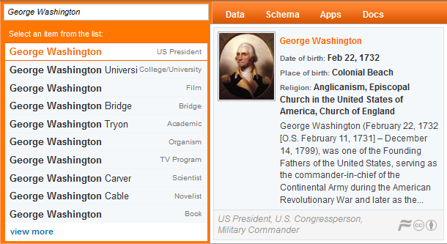
Язык: Онтологическая неоднозначность

Slide 28
Этапы обработки (Конвейер). NLP pipeline
Последовательность этапов анализа, соответствующая уровням языка:
Графематический анализ текста: выделение слов, знаков препинания, цифр, и прочих текстовых единиц.
Морфологический анализ: определение грамматических характеристик лексем.
Синтаксический анализ: установление структуры предложения -- системы связей между словами.
Семантический анализ: построение структуры, ассоциированной непосредственно с передаваемым значением - в границах языка
Прагматический анализ: интерпретация семантической структуры в контексте модели текста и знаний о мире
[В случае речи – просодический анализ].
Notes:
Словари на каждом этапе.

Slide 29
Lingpipe: уровни анализа
Последовательность этапов анализа, соответствующая уровням языка:
графическая нормализация текста
графематический анализ текста:
выделение токенов / единиц анализа,
классификация токенов: обрабатываеме vs. необразбатываемые вспомогательных знаков: разделители – знаки препинания, числа, шаблонированные элементы и прочие текстовые единицы.
Notes:
Словари на каждом этапе.

Slide 30
Pipeline: морфология
<gr type="ПГ" mw="4">
<ob> с помощью {с_помощью=ПРЕД}</ob>
<gr type="П+С"mw="8">
рангового {ранговый=П=мр,ед,рд}
дисперсионного {дисперсионный=П=мр,ед,рд}
анализа {анализ=С,мр,но=ед,рд}
</gr>
</gr>
(ANOVA)
Фридмана {Фридман=С,фам,мр,од=ед,рд}

Slide 31
Pipeline: морфология
1 Då då ADV AB _
2 var vara VERB VB.PRET.ACT Tense=Past|Voice=Act
3 han han PRON PN.UTR.SIN.DEF.NOM Case=Nom|Definite=Def|Gender=Com|Number=Sing
4 elva elva NUM RG.NOM Case=Nom|NumType=Card
5 år år NOUN NN.NEU.PLU.IND.NOM Case=Nom|Definite=Ind|Gender=Neut|Number=Plur
6 . . PUNCT DL.MAD _

Slide 32
Lingpipe: уровни анализа
Последовательность этапов анализа, соответствующая уровням языка:
Морфологический анализ:
Нормализация:
лемматизация
стемминг
Лексико-грамматическая аннотация:
определение грамматических характеристик лексем, pos-tagging
Дизамбигуация (pos-tagging)
Морфологический парсинг (например, автоматический стемминг для незнакомого языка)
Notes:
Словари на каждом этапе.

Slide 33
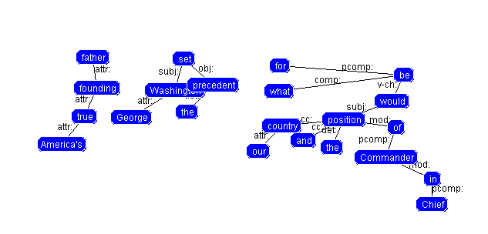
NLP Pipeline: синтаксис
http://www.connexor.com/nlplib/?q=demo/syntax

Slide 34
NLP Pipeline: морфология + синтаксис
[america-s] ADJ POS @>N #1->4_{>N}
[true] ADJ POS @>N #2->4_{>N}
[founding] N S NOM @>N #3->4_{>N}
[father] N S NOM @SUBJ> #4->7_{SUBJ>}
[,] PU @PU #5->0_{PU}
[George=Washington] N S NOM @SUBJ> [George=Washington] N S NOM @SUBJ> #6->4_{SUBJ> [George=Washington]}
[set] V IMPF @FS-STA #7->0_{FS-STA}
[the] ART S/P @>N #8->9_{>N}
[precedent] N S NOM @7_{<ACC}
[for] PRP @ADVL> #10->22_{ADVL>}
[what] INDP S/P @P< #11->10_{P<}
[we] PERS GEN 1P @>N #12->13_{>N}
[country] N S NOM @SUBJ> #13->21_{SUBJ>}
[and] KC @CO #14->13_{CO}

Slide 35
NLP Pipeline: морфология + синтаксис
CONLL-U
1 They they PRON PRP Case=Nom|Numb=Plur 2 nsubj 2:nsubj|4:nsubj
2 buy buy VERB VBP Numb=Plur|Pers=3|T=Pres 0 root 0:root
3 and and CONJ CC _ 4 cc 4:cc
4 sell sell VERB VBP Numb=Plur|Pers=3|T=Pres 2 conj 0:root|2:conj
5 books book NOUN NNS Numb=Plur 2 obj 2:obj|4:obj
6 . . PUNCT. _ 2 punct 2:punct
номер токена-вершины
тип синтаксиче-ского отношения
токен
часть речи (POS)
полн. грам. аннотация
лемма

Slide 36
Lingpipe: уровни анализа
Последовательность этапов анализа, соответствующая уровням языка:
Синтаксический анализ:
полный анализ - установление структуры предложения -- системы связей между словами;
Chunking
Shallow parsing
Notes:
Словари на каждом этапе.

Slide 37
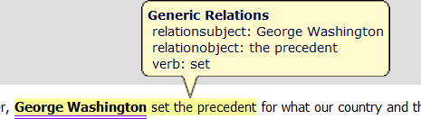
NLP pipeline: sematic role labeling
open calais

Slide 38
Компьютерная лингвистика 3: уровни анализа
Последовательность этапов анализа, соответствующая уровням языка:
Семантический анализ:
ключевые слова, терминология
коллокации,
разрешение семантической неоднозначности,
семантические сети,
извлечение семантических ролей/моделей управления
Notes:
Словари на каждом этапе.

Slide 39
NLP Pipeline: coreference
[America’s true founding father] _{i}, [George Washington]_{i} set the precedent for what our country and the position of Commander in Chief would be. As [a Virginia delegate at the Second Continental Congress] [he]_{i} was elected as [Commander in Chief of the Continental Army] and led [his]_{i} ill-trained, under supplied troops to victory and thus, independence. In a letter to James Madison [Washington]_{i} wrote “As the first of everything, in our situation will serve to establish a Precedent…it is devoutly wished on [my]_{i} part, that these precedents may be fixed on true principles."

Slide 40
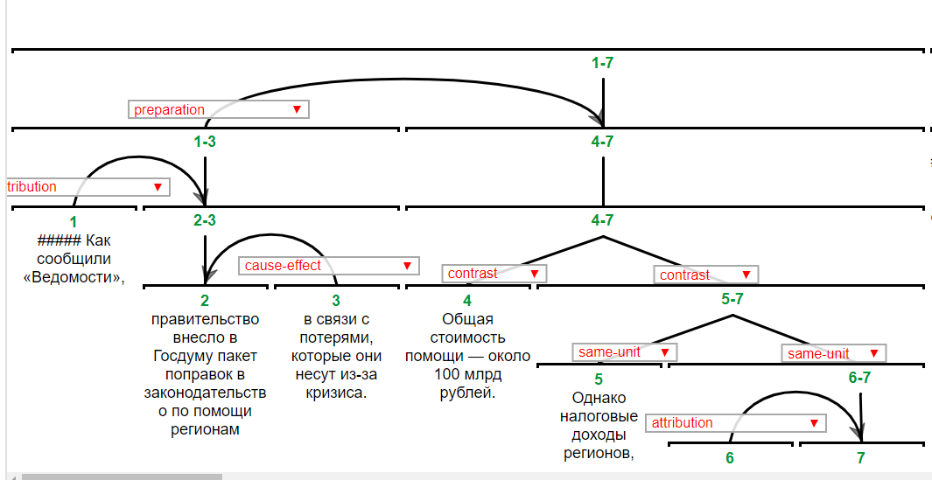
NLP Pipeline: coreference

Slide 41
Компьютерная лингвистика 3: уровни анализа
Дискурсивный анализ:
анафора-кореферентность,
дискурсивная связанность
дискурсивные анализ: структура дискурса
извлечение именованных сущностей
Notes:
Словари на каждом этапе.

Slide 42
2 подхода к моделированию
Подход, основанный на знаниях (Knowledge Engineering)
правиловый подход (rule based) - нужен только эксперт (эксперт-лингвист, онто-инженер); основан на интуиции (можно брать правила «из головы»);

Slide 43
2 подхода к моделированию
Подход, основанный на знаниях (Knowledge Engineering)
аргументы за:
требует малый объем исходных данных (в производстве заказчик часто может предоставить только «образец» данных, а не большой корпус текстов)
ошибки «человеческие»; можно исправлять контролируемо
можно контролировать, что происходит на каждом шаге алгоритма
контра:
много времени на разработку
если сложная задача – правил много, они начинают противоречить друг другу, система становится почти что такой же «непрозрачной», как и при машинном обучении
трудно отразить в правилах сложное взаимодействие факторов
плохо масштабируется (любое изменение системы требует больших усилий, переход на новую область – новая система правил, труд экспертов)

Slide 44
2 подхода к моделированию
Обучение (Learning Systems)
использует статистические и др. математические модели (use statistics or other machine learning)
основной фокус: подобрать классы признаков (факторов), имеющие наибольшую разрешающую (в смысле принятия решения) силу, - наиболее информативные

Slide 45
2 подхода к моделированию
Обучение (Learning Systems)
За:
можно обойтись без ресурсоемких экспертов (без больших трудозатрат)
есть простые масштабируемые технологии, общие для разных проблемных областей и для разных задач
низкие затраты на разработку (любой (не эксперт) может взять набор данных и применить готовый пакет)
Против:
требуют большого объема аннотированных (желательно хорошо аннотированных) данных (annotated training data) – ресурсозатратны с точки зрения аннотации данных
ошибки не очень объяснимы с точки зрения человека
«черный ящик» в смысле шагов принятия решения – решения не контролируемы
при изменении задачи могут потребовать заново аннотировать данные

Slide 46
2 подхода к моделированию
Новые алгоритмы обработки «больших данных» (Big Data):
нейро-сетевые модели:
совсем «черный ящик»: не контролируется не только модель принятия решения, но и факторы, которые на это решение влияют
используют «низкоуровневые» признаки – не только обучаются на признаках, но и обучаются извлекать нужные признаки из данных
современные нейросетевые технологии позволяют отслеживать какие-то вехи в обучения: какие именно свойства объекта «схватываются» системой – системы с механизмом внимания (attention)
фокус современной разработки – правильно подобрать нейросетевые модели; правильно организовать пайплайн обучения

Slide 47
Среда для автоматической обработки текста
LingPipe http://alias-i.com/lingpipe/,
Gate http://gate.ac.uk/gate/doc/plugins.html,
OpenNLP http://incubator.apache.org/opennlp/index.html,
Alchemy http://www.alchemyapi.com/)
Томита-парсер - https://tech.yandex.ru/tomita/
NLTK – Natural Language Processing Toolkit
UIMA - https://uima.apache.org/

Slide 48
Оценка
Оценка систем и модулей:
Точность
Полнота
Accuracy
F-мера
Оценка разметки: мера согласия между аннотаторами
Др.

Slide 49
Общая методология
Копрус - Gold standard set: 3 подмножества
Learning set
Testing set
(NB метод кроссвалидации)
Разметка корпуса:
Инструкция
Мера согласия между аннотаторами
Золотой стандарт
Разметка обучающего множества / тестового множества

Slide 50
Общая методология
Исследование
Лингвистически-значимые признаки
Статистические признаки
Формальны признаки
Вклад признака / признаков
Оценка
«дифф» - места расхождения между ответом системы и золотым стандартом
Точность / полнота / другие метрики

